Slide 1
Projet Made in 3D
Chatbow

Slide 2
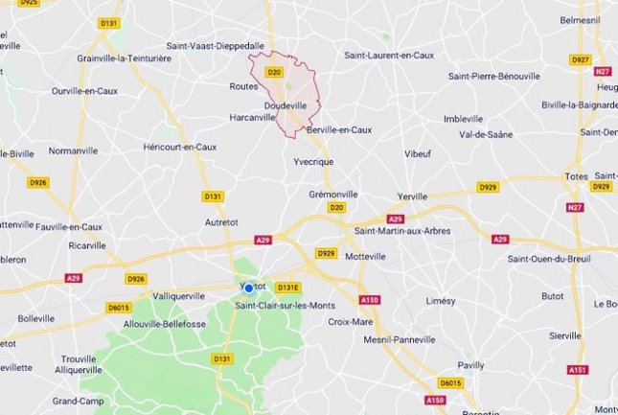
Doudeville est une ville située dans la région de la Normandie. Son département est la Seine Maritime. Elle est la capitale du lin.​
Notre établissement est le collège André-Raimbourg dit Bourville. Nous sommes les 4A.​
​

Slide 3
L'équipe à 6 membres :
Léana
Hélène
Victoire
Nous nous appelons les Chatbow.​
Le lien qui nous lie, c'est être loyal.​
Samuel
Tymothée
Esteban

Slide 4
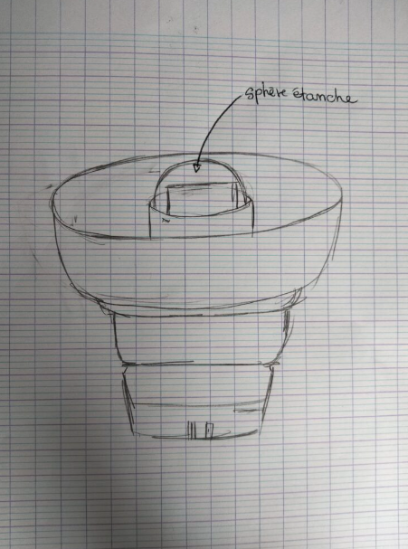
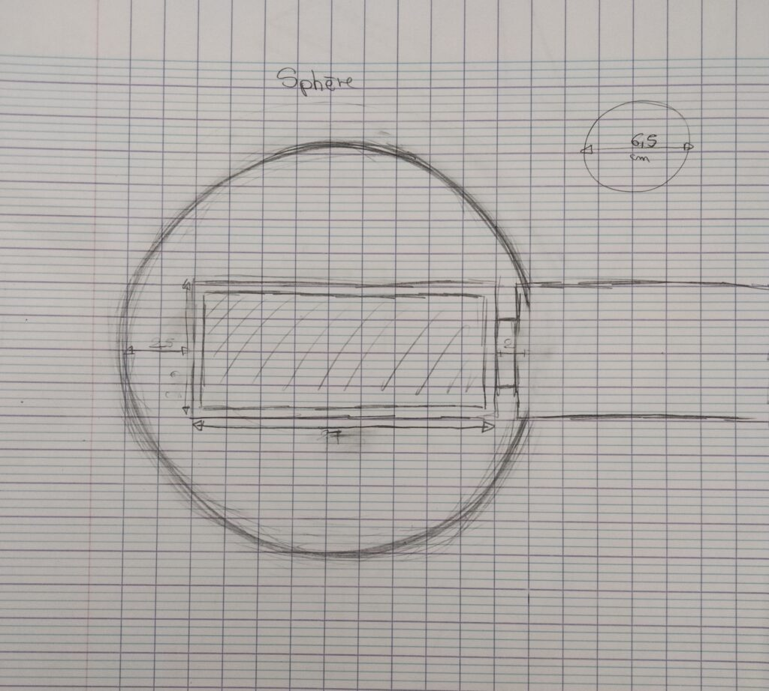
Produit : boîte à bruit
Sphère étanche où se trouve le circuit électrique.

Slide 5
Pièce Solidworks

